Slide 1
▶ YouTube トレンド ランキング
2026年08月19日 · 急上昇 TOP 10 発表

Slide 2

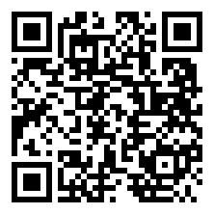
#10
絶望のその先に彼は居た...
📺 GON
👁 253,866 👍 8,228 💬 657
⏱ 52:05 · 📅 公開8時間前
https://www.youtube.com/watch?v=5WZX3NhBcE0
💡 公開8時間で急上昇入り！ 10万再生突破の話題作 いいね率3.2%と好評価

Slide 3

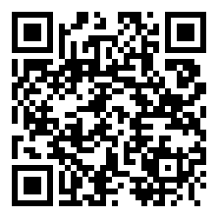
#9
Running Wheel
📺 Creepy Nuts - Topic
👁 25,012 👍 1,287 💬 87
⏱ 2:18 · 📅 公開2時間前
https://www.youtube.com/watch?v=lXj0-Zqb53w
💡 公開2時間で急上昇入り！ 急上昇中の新興コンテンツ いいね率5.1%と視聴者の支持が非常に高い

Slide 4

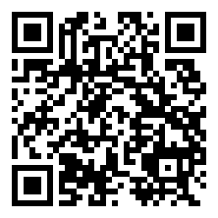
#8
【超鬼畜】色違い×証持ちのバスラオ♂を捕まえるまで帰れません！！！！！！！
📺 今日ポケch.
👁 171,105 👍 4,046 💬 436
⏱ 36:26 · 📅 公開4時間前
https://www.youtube.com/watch?v=yF4_HTAYT8o
💡 公開4時間で急上昇入り！ 10万再生突破の話題作 いいね率2.4%と好評価

Slide 5
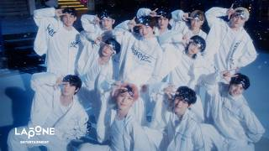
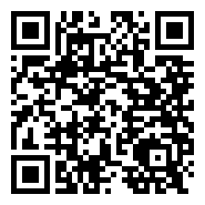
#7
KO1KEYZ(コイキーズ)｜ 'KO1KEYZ' Official MV
📺 KO1KEYZ
👁 1,570,941 👍 60,870 💬 19,913
⏱ 3:14 · 📅 公開50時間前
https://www.youtube.com/watch?v=75MEFldsJKc
💡 公開2日で急上昇 100万再生超の大ヒット いいね率3.9%と好評価

Slide 6

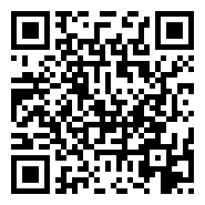
#6
動画のコメント数だけ歩けるエンドラ討伐【マイクラ】
📺 ドズル社
👁 355,281 👍 13,574 💬 11,823
⏱ 47:09 · 📅 公開8時間前
https://www.youtube.com/watch?v=LYblSdeU3UU
💡 公開8時間で急上昇入り！ 10万再生突破の話題作 いいね率3.8%と好評価

Slide 7

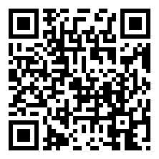
#5
更に別のピーター登場？！『スパイダーマン：ノー・ウェイ・ホーム』（吹替版）
📺 ソニー・ピクチャーズ 公式チャンネル
👁 15,181 👍 512 💬 52
⏱ 8:07 · 📅 公開8時間前
https://www.youtube.com/watch?v=s2iwKZNG6t8
💡 公開8時間で急上昇入り！ 急上昇中の新興コンテンツ いいね率3.4%と好評価

Slide 8

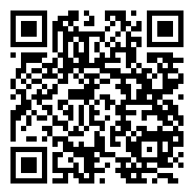
#4
ShowMinorSavage / Gradation -Music Video-
📺 ShowMinorSavage_official
👁 117,865 👍 17,529 💬 597
⏱ 3:41 · 📅 公開5時間前
https://www.youtube.com/watch?v=I5fVKyCsAFQ
💡 公開5時間で急上昇入り！ 10万再生突破の話題作 いいね率14.9%と視聴者の支持が非常に高い

Slide 9

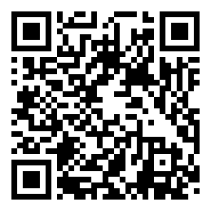
#3
大流行している雪山が舞台のホラーゲーム『 雪葬 』
📺 キヨ。
👁 670,136 👍 24,834 💬 2,266
⏱ 2:50:32 · 📅 公開8時間前
https://www.youtube.com/watch?v=lBw50dCBFEM
💡 公開8時間で急上昇入り！ 50万再生の注目コンテンツ いいね率3.7%と好評価

Slide 10

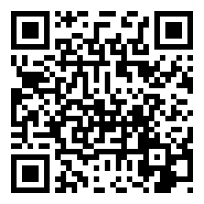
#2
映画『リバイアサン』予告映像｜2/11(木・祝)公開
📺 東宝MOVIEチャンネル
👁 44,063 👍 1,700 💬 116
⏱ 1:11 · 📅 公開-1時間前
https://www.youtube.com/watch?v=AK_Tq3QyYVM
💡 公開-1時間で急上昇入り！ 急上昇中の新興コンテンツ いいね率3.9%と好評価

Slide 11

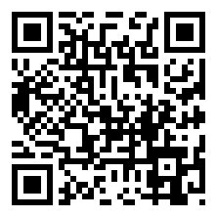
🏆 NO. 1 🏆
Mrs. GREEN APPLE presents『CEREMONY』2026 [上白石萌音／メメント・モリ]
👁 176,097 👍 10,921 💬 465 ⏱ 3:41 📅 公開8時間前
💡 公開8時間で急上昇入り！ 10万再生突破の話題作 いいね率6.2%と視聴者の支持が非常に高い
https://www.youtube.com/watch?v=2lwioqtaowc

Slide 12







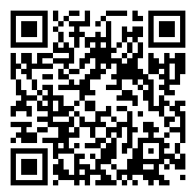

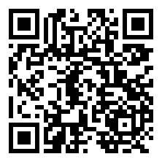
🎬 エンタメ 人気動画 TOP 5
#1
🔴LIVE: 24 HOURS+ Bluey Episodes in HD! ✨ 💙…
📺 Bluey - Official Channel 👁 28,041,182 👍 69,352 ⏱ 不明 📅 2026-04-02
https://www.youtube.com/watch?v=RHUauMcYlX0
#2
[🔴LIVE] 깔깔티비 💫1박2일💫 화질UP 🔥24시간 무한 스트리밍🔥 ㅣ…
📺 KBS Entertain: 깔깔티비 👁 19,904,338 👍 11,353 ⏱ 不明 📅 2025-04-07
https://www.youtube.com/watch?v=P8QordVAUyU
#3
いや勝つんかいw #おもしろ #エンタメ #ネタ #バズれ #shorts
📺 やっさん2 👁 19,164,717 👍 157,820 ⏱ 0:10 📅 2025-08-09
https://www.youtube.com/watch?v=fBQOV3jiST0
#4
El Chavo del 8 EN VIVO 24/7 🔴 Maratón de t…
📺 El Chavo del 8 👁 18,052,763 👍 61,273 ⏱ 不明 📅 2025-12-25
https://www.youtube.com/watch?v=fy_fYd3ZwPE
#5
СЕРИАЛ СОЛДАТЫ. ⚡ВСЕ СЕЗОНЫ ПОДРЯД⚡🔴 LIVE …
📺 Дембельский альбом 👁 16,994,098 👍 12,972 ⏱ 不明 📅 2025-04-21
https://www.youtube.com/watch?v=1zpCNefHbC0

Slide 13







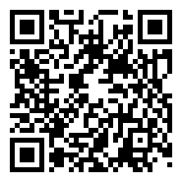
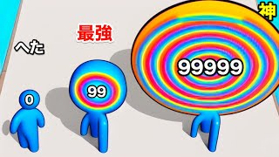
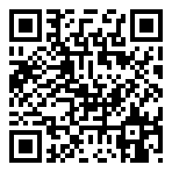
🎮 ゲーム 人気動画 TOP 5
#1
見たことの無い落ち方をする配信者#葉 #ゲーム実況 #切り抜き #onlyup
📺 葉ちゅべ 👁 22,384,542 👍 398,219 ⏱ 0:38 📅 2023-07-07
https://www.youtube.com/watch?v=0cjKg-Z3xak
#2
感動のダブルスイカ‼️ #スイカゲーム #ゲーム実況 #サワヤンゲームズ
📺 にこみチャンネル 👁 20,465,436 👍 362,199 ⏱ 0:59 📅 2023-12-22
https://www.youtube.com/watch?v=mhCy0IgobIw
#3
全部ひっかかる人【しょぼんのアクション3D】 #ゲーム実況
📺 タン 👁 19,827,699 👍 389,570 ⏱ 1:00 📅 2023-09-28
https://www.youtube.com/watch?v=XGbduoPa_-0
#4
ロシア人を質問責めしたら反応がカワイイwwwww【Liar’s Bar/ライアーズバ…
📺 ゼロ / ZERO 👁 18,657,484 👍 546,290 ⏱ 0:44 📅 2024-12-11
https://www.youtube.com/watch?v=k3pCB0OwN10
#5
頭に丸いのをはめまくった結果【 Layer Man 】
📺 タコボンド 👁 17,277,305 👍 35,380 ⏱ 9:11 📅 2023-02-28
https://www.youtube.com/watch?v=pgRJnPQHeiQ

Slide 14

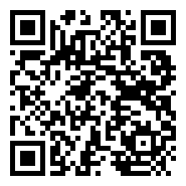



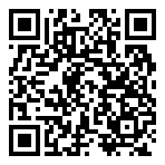




✨ アニメ 人気動画 TOP 5
#1
ヒグチアイ / 悪魔の子 (アニメスペシャルVer.) | Ai Higuchi “…
📺 ヒグチアイ 👁 220,335,091 👍 2,039,660 ⏱ 3:50 📅 2022-01-24
https://www.youtube.com/watch?v=WPl10ZrhCtk
#2
TVアニメ『呪術廻戦』第2期「懐玉・玉折」ノンクレジットOPムービー／OPテーマ：キ…
📺 TOHO animation チャンネル 👁 149,005,801 👍 0 ⏱ 1:31 📅 2023-07-07
https://www.youtube.com/watch?v=gcgKUcJKxIs
#3
Mrs. GREEN APPLE「ライラック」MV - TVアニメ『忘却バッテリー』…
📺 Mrs. GREEN APPLE 👁 56,964,234 👍 183,594 ⏱ 4:53 📅 2024-07-04
https://www.youtube.com/watch?v=-NFhRWhkp7I
#4
アイナ・ジ・エンド / 革命道中 - On The Way × TVアニメ『ダンダダ…
📺 アイナ・ジ・エンド Official 👁 49,538,648 👍 199,260 ⏱ 3:22 📅 2025-08-20
https://www.youtube.com/watch?v=ScWlFcYn_FI
#5
TVアニメ『呪術廻戦』第3期「死滅回游 前編」ノンクレジットOPムービー／OPテーマ…
📺 TOHO animation チャンネル 👁 41,971,396 👍 555,643 ⏱ 1:31 📅 2026-01-09
https://www.youtube.com/watch?v=Xr032EhUDPw

Slide 15





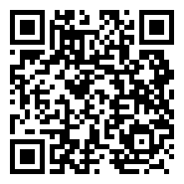
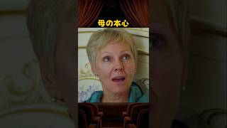



🍿 映画 人気動画 TOP 5
#1
歌舞伎町タワーの日本一高い映画館「109シネマズプレミアム新宿」を正直レビュー！
📺 正直レビュー 🍰🍛 👁 6,854,089 👍 119,825 ⏱ 1:00 📅 2025-03-15
https://www.youtube.com/watch?v=2a1YM7MCXng
#2
シンクロ率100％だった映画『Michael』の裏側
📺 フィルムチェーン 👁 6,800,107 👍 104,360 ⏱ 0:56 📅 2026-05-18
https://www.youtube.com/watch?v=lyZZdUUM_GM
#3
トイストーリー5面白くなかった。1と2が最高すぎたから見ない方がよかったと後悔してま…
📺 かえぽん 👁 4,422,395 👍 23,540 ⏱ 0:12 📅 2026-07-09
https://www.youtube.com/watch?v=mEAhcCWMAa4
#4
最後まで息子に隠した一言
📺 ベベムービー映画レビュー 👁 3,856,765 👍 73,269 ⏱ 2:52 📅 2026-08-11
https://www.youtube.com/watch?v=-Hew5XvrwYs
#5
市川團十郎が語る映画「国宝」の率直な感想と歌舞伎への想い
📺 KABUKU. / 市川團十郎。 👁 3,733,865 👍 46,850 ⏱ 17:48 📅 2025-07-12
https://www.youtube.com/watch?v=OhHzzl4Z6qU

